Slide 1

Penguin Delivery
Team Penguin
Leader 이종화
강민영 윤효성 이혜원 황선호

Slide 2
Index
하나,
둘,
셋,
Introduce
Site
ER Diagram
Site 흐름도
다섯,
여섯,
실행
개선 방안

Slide 3
각자 맡은 임무
1. 이종화
2. 강민영
3. 윤효성
DAO, JSP, Service 테스트
데이터 테스트
디자인 합치기
DAO, Service 작성
Cart & Order
디자인 합치기
DAO, JSP, Service 테스트
데이터 테스트
디자인 합치기
4. 이혜원
5. 황선호
DAO, Service 작성
Board & Member
디자인 합치기
DAO, Service 작성
Board & Member
디자인 합치기

Slide 4
Why P_Delivery?
1. 쉬운 조작
2. 장바구니, 주문서비스
3. 효율적인 회원관리
Simple
불필요한 정보를 제외
주문에 적합한 정보 제공
바로 구매 및 장바구니 서비스
배달 가능 지역 확인 및 선택
검색기능
자유게시판을 통한 배달 후기 작성 및 댓글기능
지난 게시글 및 이용내역확인
내가 쓴 글만 확인 가능

Slide 5
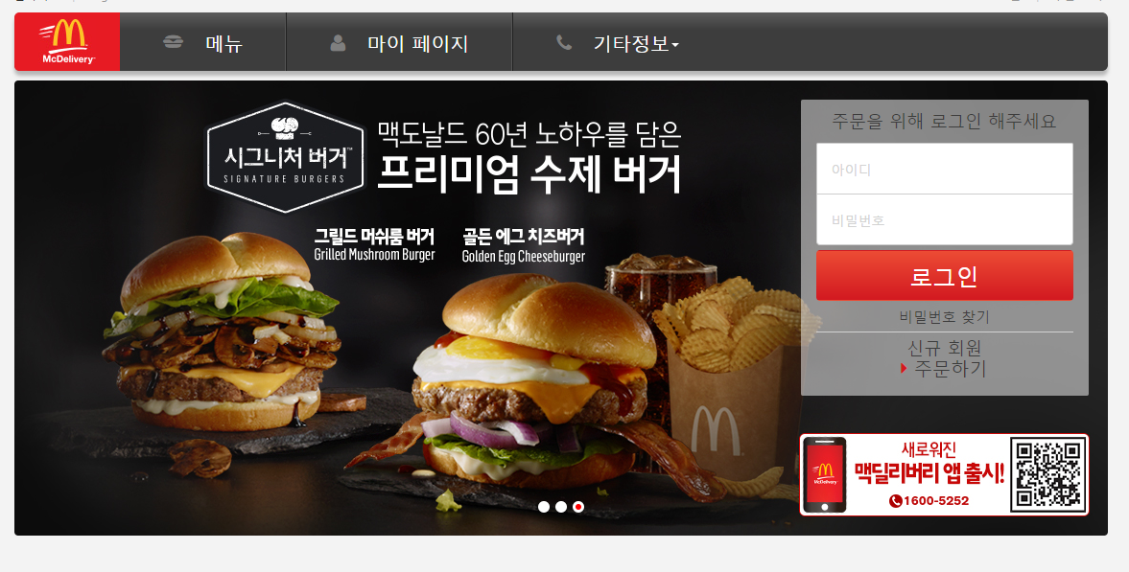
사이트 소개
- 참고 사이트 : Mc_Delivery, BurgerKing_Delivery

Slide 6
프로그램 흐름도
메인
로그인?
메뉴
로그인
FAQ
yes
마이페이지
로그인?
no
FAQ
yes
최근 주문내역
제품상세
로그인?
회원정보수정
yes
주문
카트
회원탈퇴
자유게시판

Slide 7
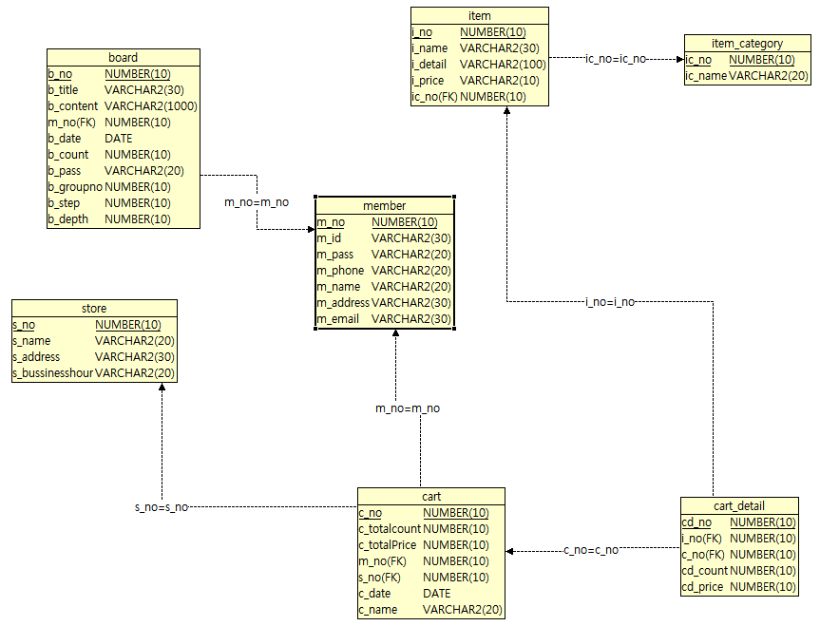
Data Diagram

Slide 8
세부 설명

Slide 9
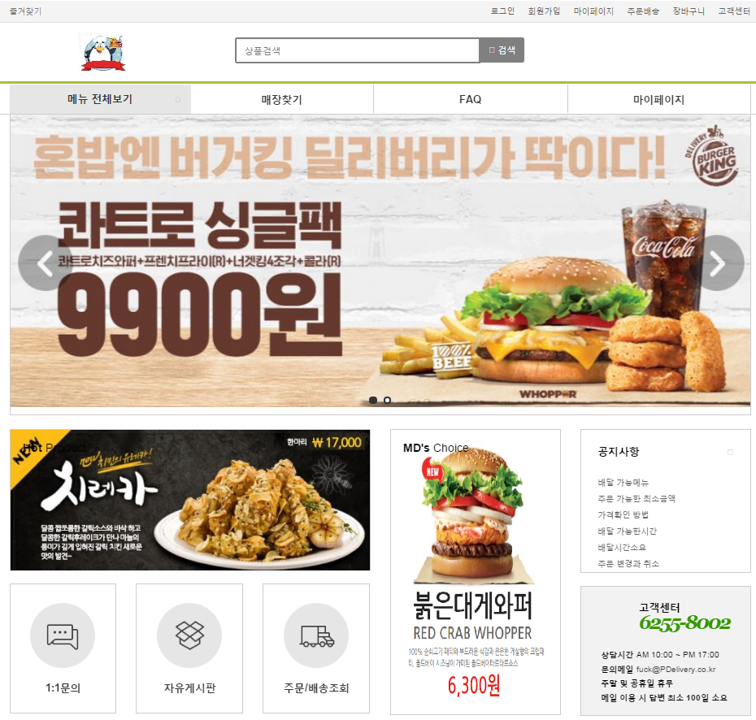
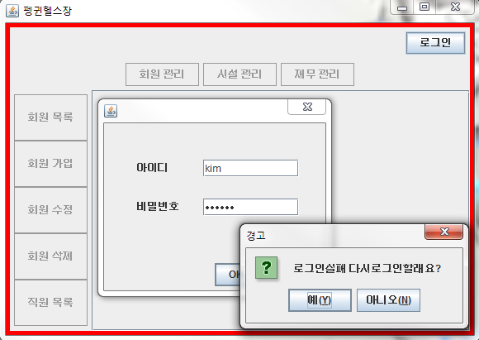
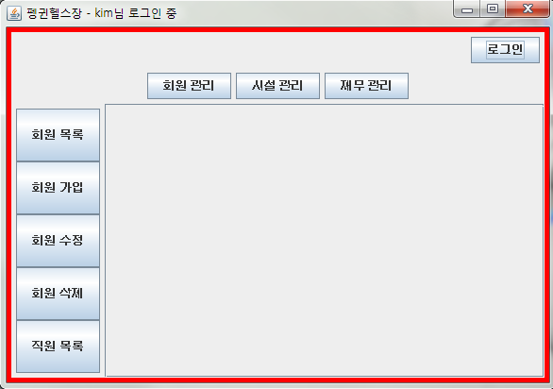
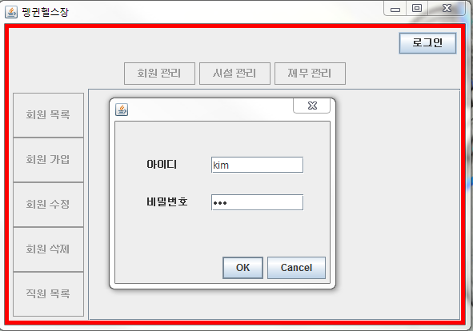
메인 화면
로그인
회원가입
메인 메뉴
이미지 클릭 시
해당 메뉴로 이동

Slide 10
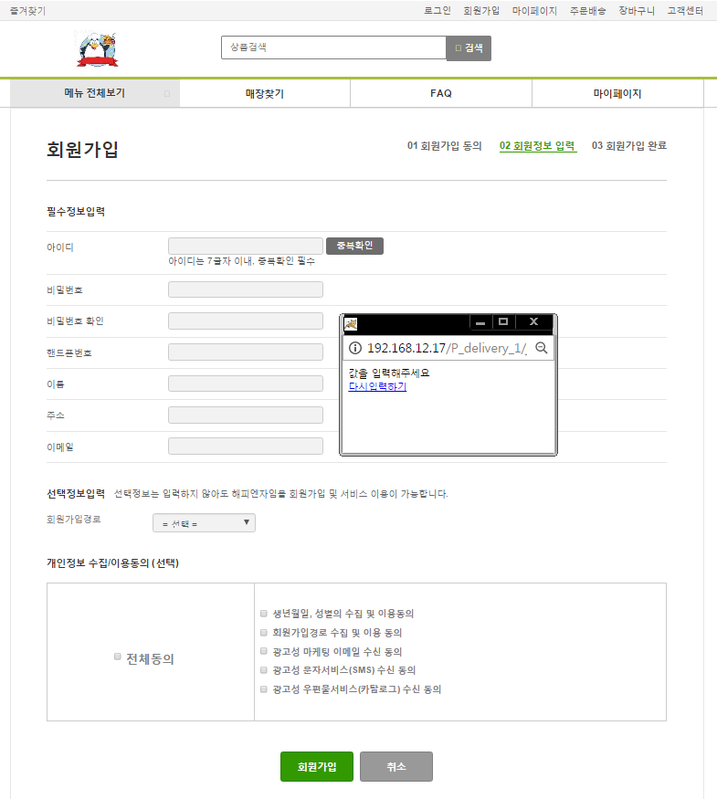
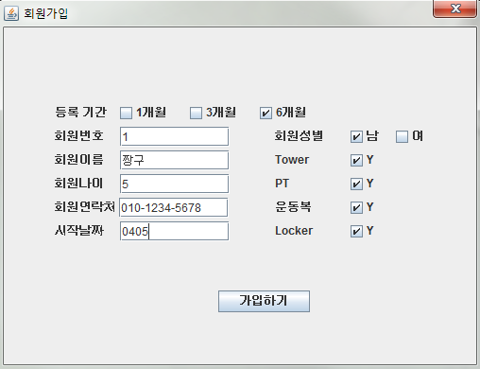
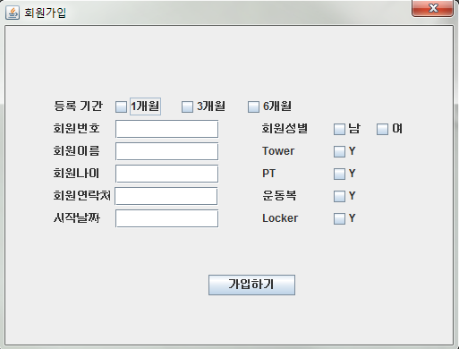
회원가입 화면
회원가입
아이디 중복검사
유효성 검사

Slide 11
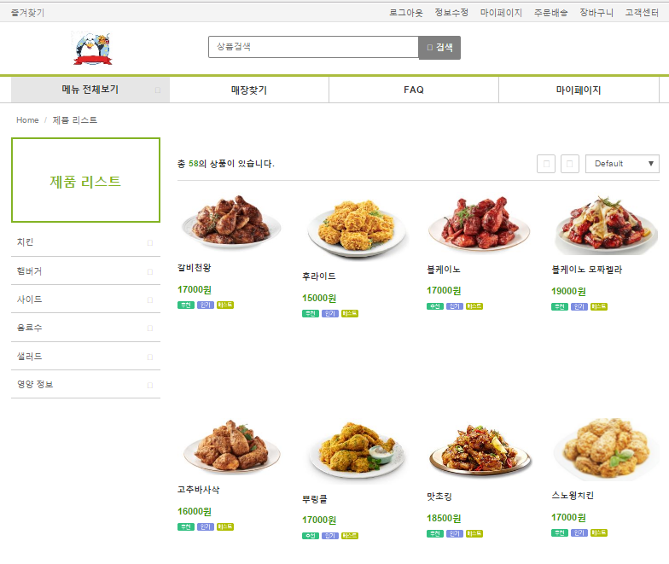
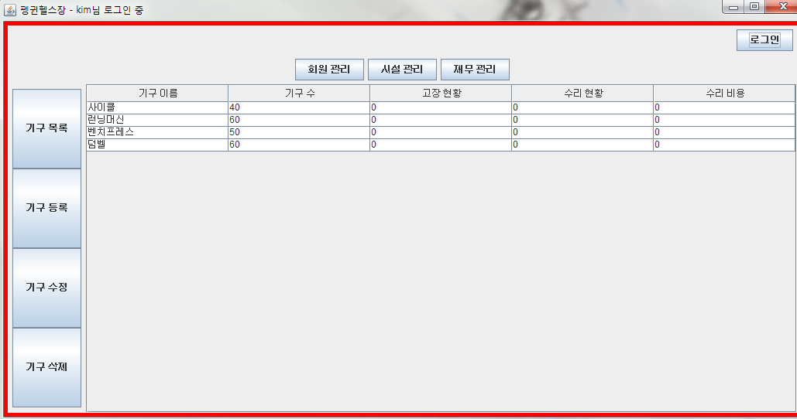
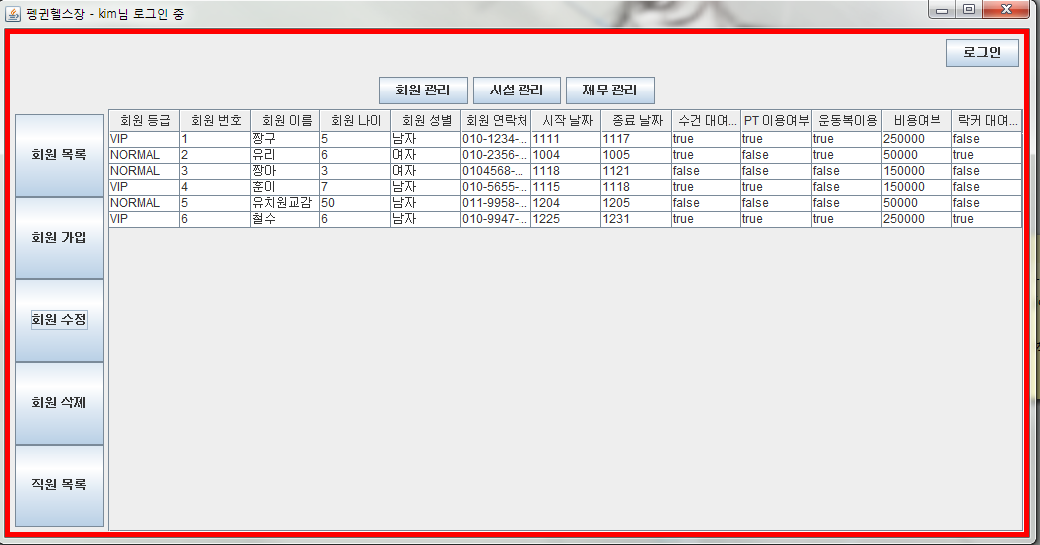
메뉴 화면
검색기능
메뉴목록 - 종류별 구분
가격, 세부설명
영양정보

Slide 12
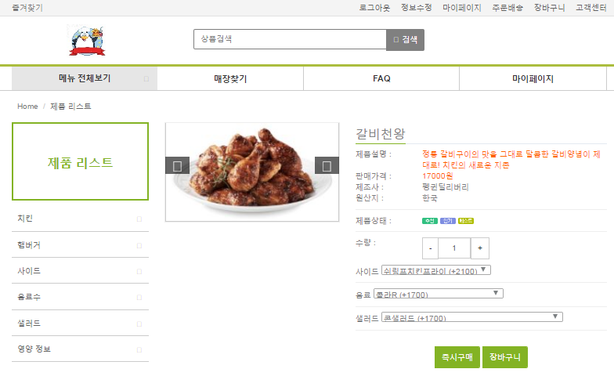
메인 화면
제품 설명
수량 체크
추가 메뉴 선택
즉시구매, 장바구니
장바구니 - 시연

Slide 13
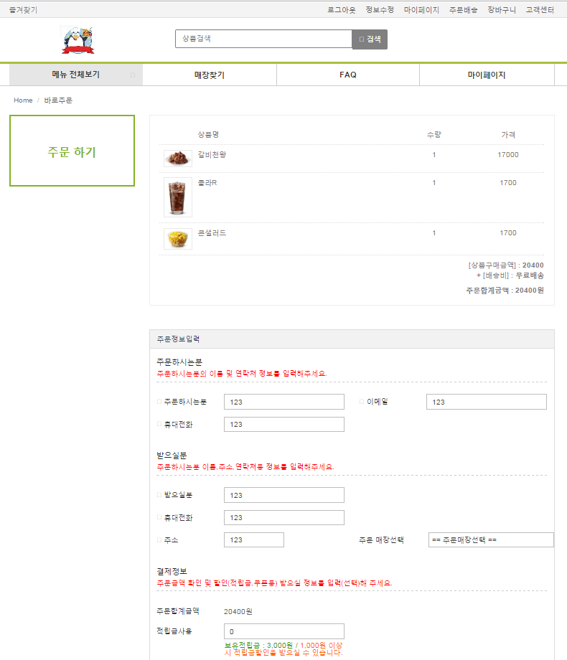
메인 화면
사이드 메뉴 선택가능
회원 목록 - 번호기준
주문정보 - 회원기본정보
주문완료 -> 메인화면

Slide 14
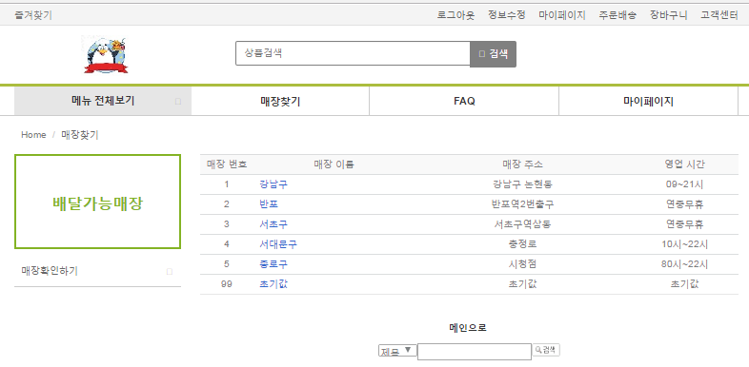
메인 화면
배달 가능 매장확인
메인 이동 및 검색

Slide 15
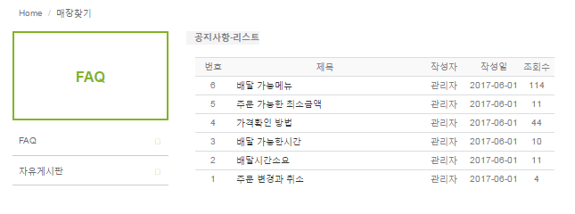
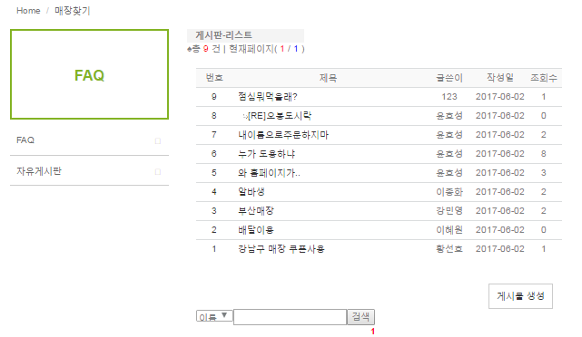
메인 화면
FAQ
자유게시판
댓글 작성
검색기능

Slide 16
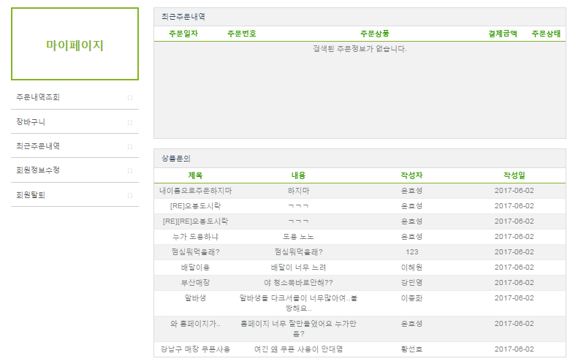
메인 화면
마이페이지
내가 쓴 글 확인
주문 내역 조회
장바구니
정보수정 및 탈퇴

Slide 17
개선 방안 및 아쉬운점
테이블 설계의 중요성
날짜 기능 성공
주소 ZIP_CODE
협업을 통한 업무 분담 -> 통합

Slide 18
감사합니다.
made by Layla

